Slide 1



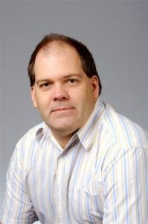



Ruthenium complexes in photo-dynamic therapy (PDT)
par le Professeur Bruno THERRIEN
Institut de Chimie, Université de Neuchâtel,
Avenue de Bellevaux 51, CH-2000 Neuchâtel, Switzerland
bruno.therrien@unine.ch
Invité par le Professeur Bertrand LIAGRE
Univ. Limoges, LABCiS, UR 22722
Faculté de Pharmacie
bertrand.liagre@unilim.fr
7
Décembre
2023
Facultés
de Médecine et
de Pharmacie
Salle des Colloques
10h30

